Slide 1
Fingerprint Liveness Detection
Data Mining - Final Contest 20/21
Alessandro Castaldo – M63000946
Carmine Cesarano – M63000948
Roberto Allocca – M63001045

Slide 2
Business Understanding
Fingerprint Liveness Detection
Problema
La facilità nell’applicazione di metodi di falsificazione delle impronte digitali, unita al crescente sviluppo di metodi basati su CNN, per eseguire Adversarial Perturbation Attacks, sono stati i maggiori propulsori per la progettazione di sistemi di Liveness Detection i quali, a loro volta, possono essere basati su CNN.
Soluzioni
In questa fase di Business Understanding, con la lettura di diversi articoli scientifici si è provveduto ad analizzare lo stato dell’arte delle metodologie pre-esistenti, soprattutto quelle inerenti i metodi LCPD per l’estrazione delle features.

Slide 3
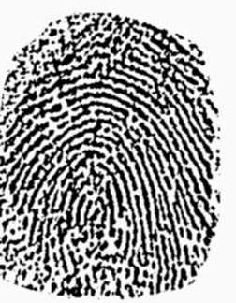
Data Understanding
Analisi del dataset
Il training set fornito è composto da 3720 immagini etichettate con le classi ‘Clean’ e ‘Adversarial’, oltre che suddivise in gruppi da 10, e identificate con un indice del soggetto a cui appartengono le impronte.
Il test set fornito rappresenta un insieme di 1200 immagini di cui è necessario predire l’etichetta della classe.
Le immagini sono di dimensioni 252x324 a tre canali, anche se ognuno di essi contiene lo stesso contenuto informativo.
Il dataset fornito è già processato in modo da fornire opportunamente solo la Region of Interest.
Si presume che il dataset sia relativo ad immagini generate con scanner ‘DigitalPersona’ data la congruenza con le dimensioni.

Slide 4
Tentativo #1 [LCPD-PCA-SVM]
Data Preparation
Eliminazione dell’informazione ‘Subject’ dalle immagini di training, tramite script Python: spostamento nella directory di livello superiore e renaming, per evitare la sovrascrittura dei duplicati.
Utilizzo delle immagini originali, senza ridimensionamento o modifica delle bande.

Slide 5
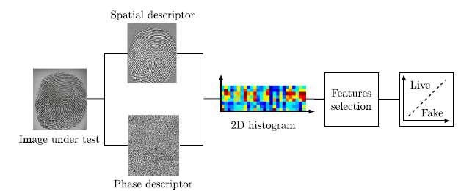
Tentativo #1 [LCPD-PCA-SVM]
Features Extraction & Selection
LCPD è un approccio all’estrazione delle features delle impronte digitali basato su descrittori locali, che quindi analizza piccole patches delle immagini.
Il descrittore proposto è ottenuto dalla concatenazione di una componente spaziale basata sul descrittore già noto WLD, e una componente di fase ottenuta da una versione del descrittore LPQ.
Il risultato ottenuto dalla concatenazione è un istogramma che può essere utilizzato come vettore di features.
Per ridurre la complessità computazionale delle fasi successive viene applicata una PCA al 95% della varianza (2304->1289 features)
Notes:
Dimezza circa la dimensionalità

Slide 6
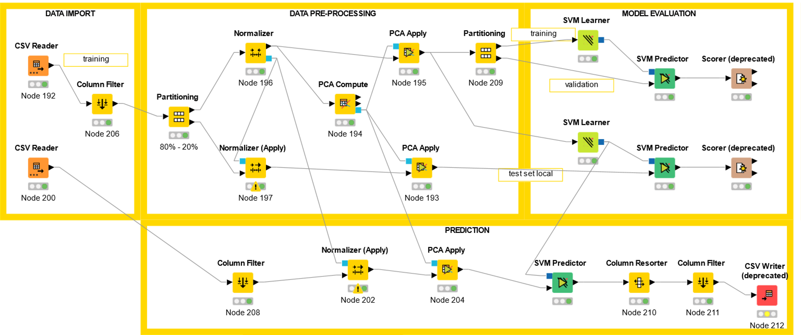
Tentativo #1 [LCPD-PCA-SVM]
Modeling
Di seguito è riportato il Knime Workflow che permette di operare l’import delle features, il pre-processing dei dati, la model evaluation del modello precedentemente selezionato ed infine effettuare le predizioni sui dati da classificare.

Slide 7
Tentativo #1 [LCPD-PCA-SVM]
Modeling
Il Workflow applica normalizzazione gaussiana alle features in ingresso, l’analisi a componenti principali per ridurre la dimensionalità dello spazio delle features, oltre che operare lo splitting dei dati di training, con stratificazione sulla classe, per realizzare model tuning e model evaluation (60%-20%-20%).
Per effettuare il tuning degli iperparametri viene adoperato il Validation Set, mentre per valutare l’errore di generalizzazione commesso dal modello, viene adoperato il Test Set Locale.
In particolare, nella configurazione mostrata, vengono testati i modelli ‘Support Vector Machine’ e ‘MultiLayer Perceptron’, semplicemente sostituendo i blocchi di learning e di prediction.
Problema: pur ottenendo sul Test Set locale un’accuracy dell’85% circa, le prestazioni della soluzione, valutate da Kaggle, si aggirano intorno al 50%.

Slide 8
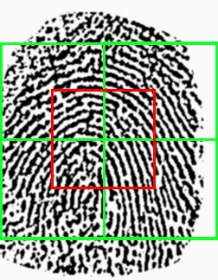
Tentativo #2 [AUG-VGG19-PCA-SVM]
Data Preparation
Eliminazione dell’informazione ‘Subject’ dalle immagini di training, tramite script Python: spostamento nella directory di livello superiore e renaming, per evitare la sovrascrittura dei duplicati.
Patch Extraction dalle immagini originali (126x126), tramite script MATLAB. Nelle fasi successive, viene utilizzata una rete deep pre-addestrata su immagini quadrate di dimensione 224x224. Dunque, si è pensato di estrarre patch quadrate per adeguare meglio il dataset, oltre che fare data augmentation sul training set.
Classificazione: diventa un problema multi-instance. Deve essere scelta una strategia di classificazione, ad esempio a maggioranza, sulle predizioni per ognuna delle 5 patch (aggregazione dell’output).

Slide 9
Tentativo #2 [AUG-VGG19-PCA-SVM]
Features Extraction & Selection
La fase di features extraction è operata tramite approccio deep utilizzando una rete VGG19 pretrained, quindi inizializzata con dei pesi appresi sul dataset ImageNet.
Tutte le successive fasi non variano rispetto al ‘Tentativo #1’ e viene progettato lo stesso identico Workflow mostrato in precedenza, prevedendo una fase finale di voting, relativa alla classificazione della singola immagine sulla base di quelle relative a ciascuna patch.
Problema: il dataset augmented consta di 16800 istanze, ciascuna caratterizzata da 4096 features. Ciò ha comportato una notevole difficoltà nel processing della PCA e dunque non si è riusciti a proseguire con le successive fasi dell’analisi.

Slide 10
Tentativo #3 [ResNet50]
Data Preparation
Eliminazione dell’informazione ‘Subject’ dalle immagini di training, tramite script Python: spostamento nella directory di livello superiore e renaming, per evitare la sovrascrittura dei duplicati.
Data resizing [224x224] per adattare i dati di training al pre-addestramento della rete deep utilizzata. In quest’ambito, non vengono effettuati dei tagli quadrati sulle immagini originale per non perdere contenuto informativo, preferendo invece effettuare uno stretch.

Slide 11
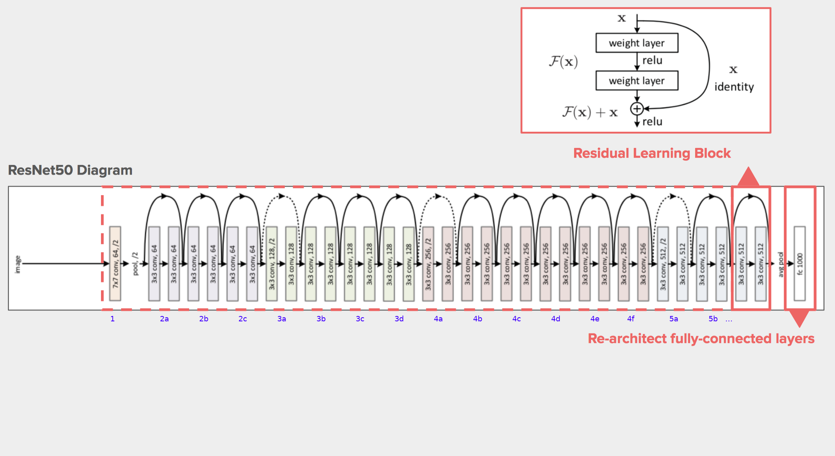
Tentativo #3 [ResNet50]
Network re-architect and Fine Tuning
50 layers
Skip Connections (vanishing gradient)
È necessario sostituire lo strato fully-connected e lo strato di Output per adattare il modello ad un problema a due classi. Inoltre, partendo dai pesi già pre-appresi, si effettua, con MATLAB, un fine tuning dell’intera rete.

Slide 12

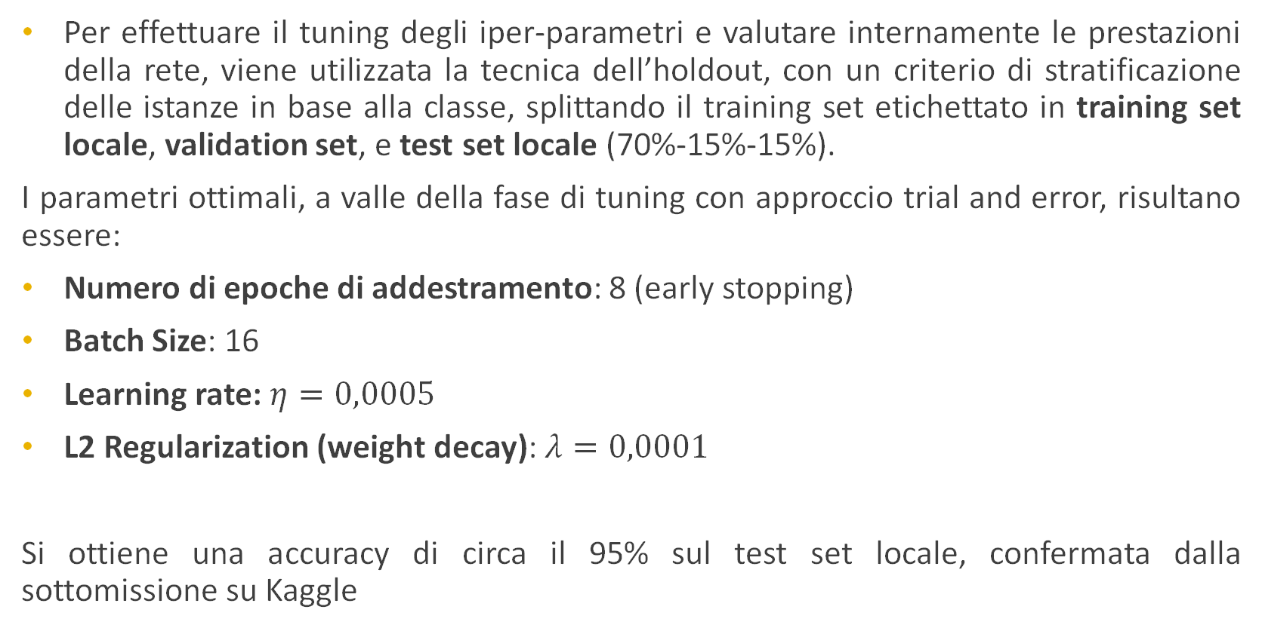
Tentativo #3 [ResNet50]
Hyper-parameters tuning
Per effettuare il tuning degli iper-parametri e valutare internamente le prestazioni della rete, viene utilizzata la tecnica dell’holdout, con un criterio di stratificazione delle istanze in base alla classe, splittando il training set etichettato in training set locale, validation set, e test set locale (70%-15%-15%).
I parametri ottimali, a valle della fase di tuning con approccio trial and error, risultano essere:
Numero di epoche di addestramento: 8 (early stopping)
Batch Size: 16
Learning rate: $η=0,0005$
L2 Regularization (weight decay):$λ=0,0001$
Si ottiene una accuracy di circa il 95% sul test set locale, confermata dalla sottomissione su Kaggle

Slide 13
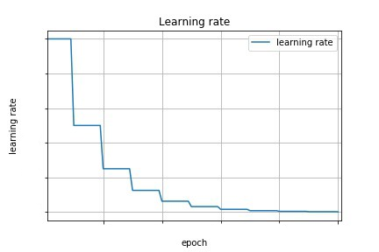
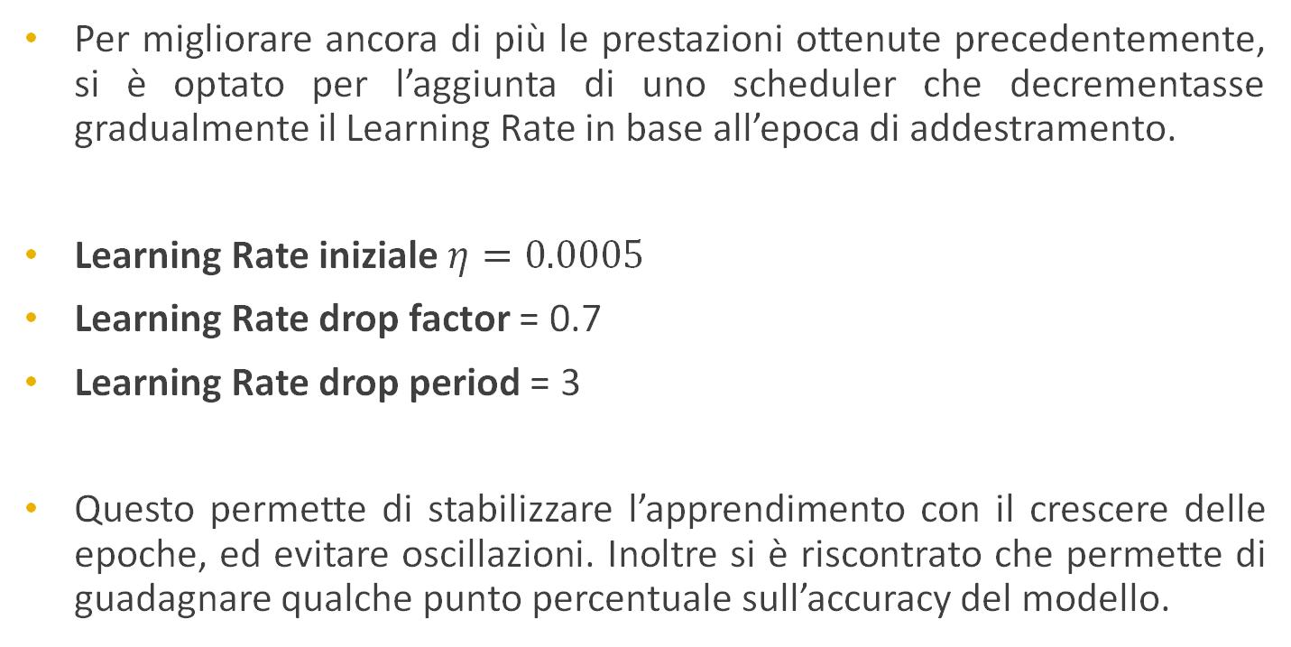
Tentativo #3 [ResNet50]
Learning Rate Annealing
Per migliorare ancora di più le prestazioni ottenute precedentemente, si è optato per l’aggiunta di uno scheduler che decrementasse gradualmente il Learning Rate in base all’epoca di addestramento.
Learning Rate iniziale $η=0.0005$
Learning Rate drop factor = 0.7
Learning Rate drop period = 3
Questo permette di stabilizzare l’apprendimento con il crescere delle epoche, ed evitare oscillazioni. Inoltre si è riscontrato che permette di guadagnare qualche punto percentuale sull’accuracy del modello.

Slide 14
Tentativo #3 [ResNet50]
Model Evaluation and Predictions
Dopo aver validato i migliori iper-parametri basandoci sulle predizioni ottenute sul Validation Set, è stata valutata la capacità di generalizzazione del modello, riaddestrando la rete sull’insieme Training set locale + Validation Set e valutando le prestazioni sul Test Set.
Per effettuare, poi, le predizioni definitive da sottomettere, si è optato per un riaddestramento sull’intero training set di 3720 immagini, ottenendo un’accuracy del 99,16% sulla private leaderboard di Kaggle.

Slide 15
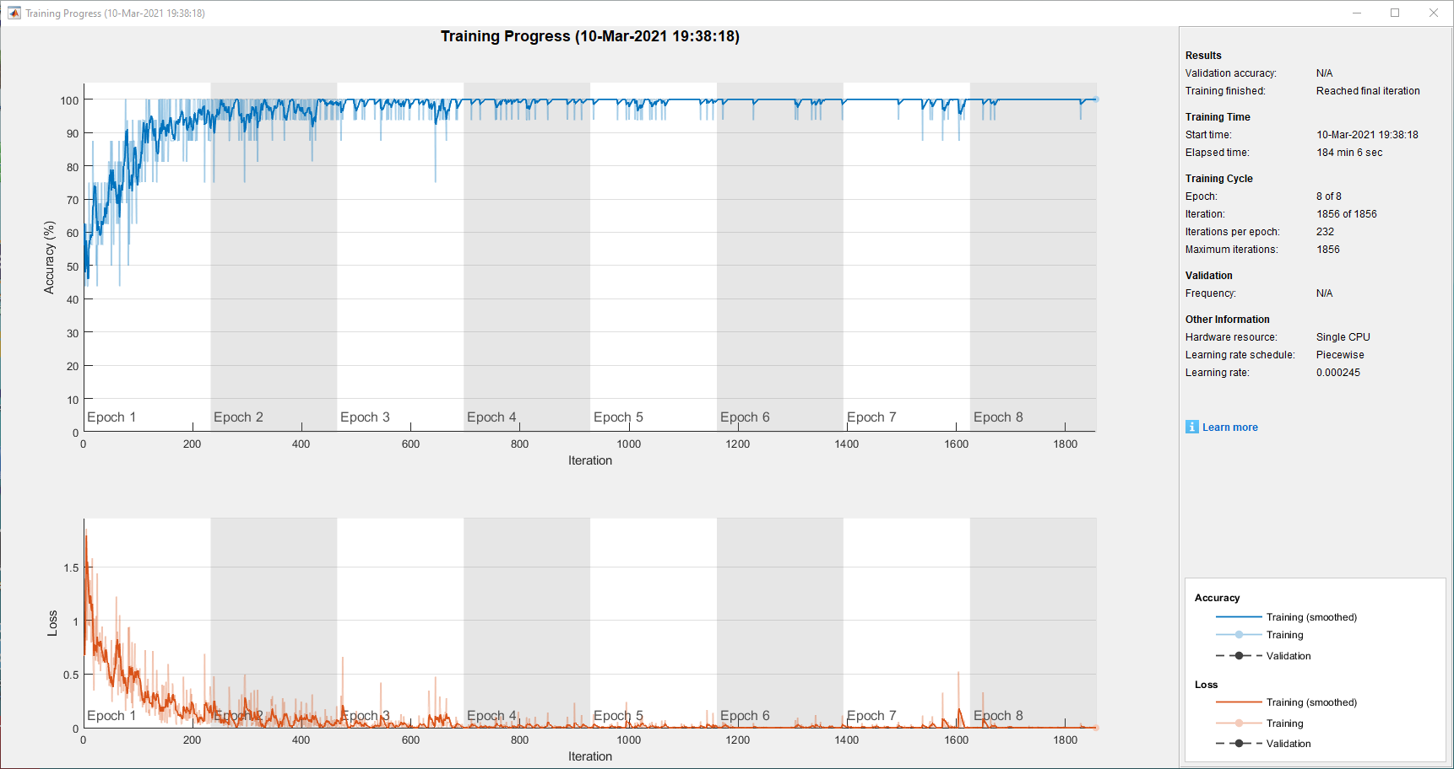
Tentativo #3 [ResNet50]
Model Evaluation and Predictions
Di seguito è riportata la curva di apprendimento sull’intero Training Set.

Slide 16
Ulteriori enhancements
Stratificazione delle immagini di training sull’attributo soggetto
Utilizzo di una ResNet con un numero di hidden layer superiore, prestando particolare attenzione ad un eventuale scenario di overfitting (es. ResNet152)
Data Augmentation

